Slide 1
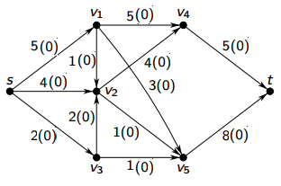
Поиск максимального потока тр. сети

Slide 2
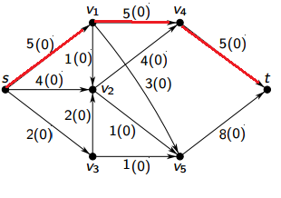
Поиск максимального потока тр. сети

Slide 3
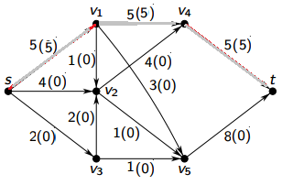
Поиск максимального потока тр. сети

Slide 4
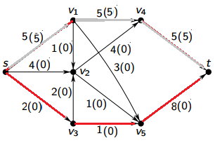
Поиск максимального потока тр. сети

Slide 5
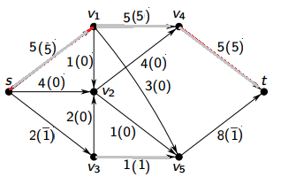
Поиск максимального потока тр. сети

Slide 6
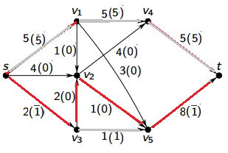
Поиск максимального потока тр. сети

Slide 7
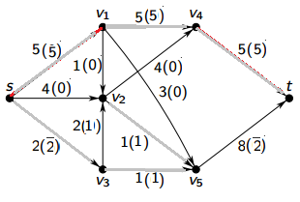
Поиск максимального потока тр. сети

Slide 8
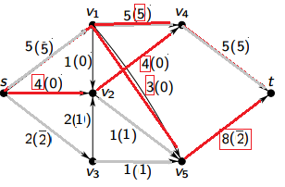
Поиск максимального потока тр. сети

Slide 9
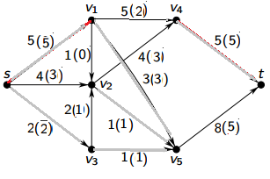
Поиск максимального потока тр. сети

Slide 10
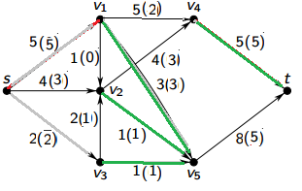
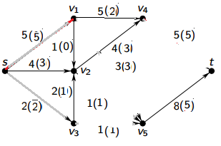
Поиск максимального потока тр. сети

Slide 11
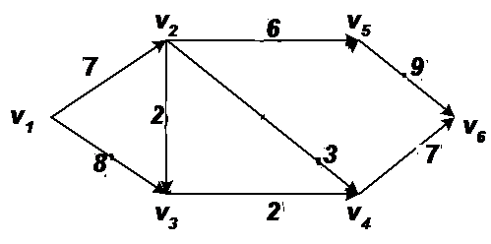
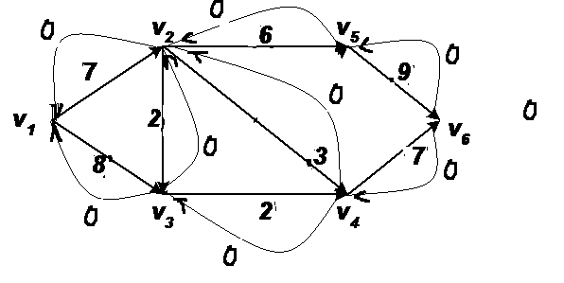
Поиск максимального потока тр. сети

Slide 12
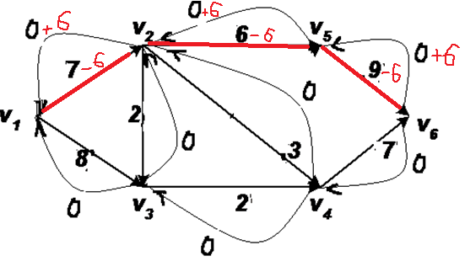
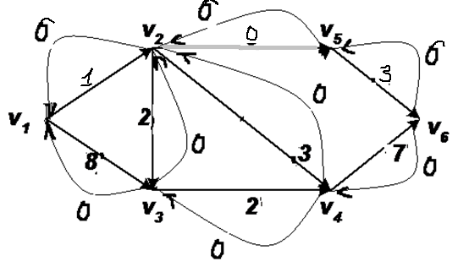
Поиск максимального потока тр. сети

Slide 13
Поиск максимального потока тр. сети

Slide 14
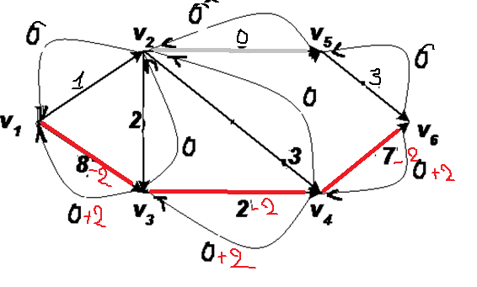
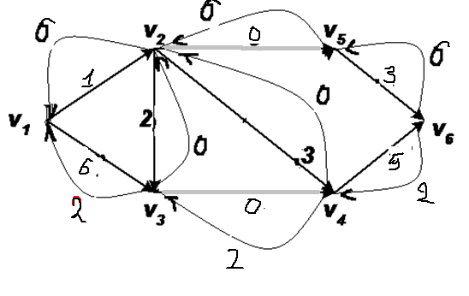
Поиск максимального потока тр. сети

Slide 15
Поиск максимального потока тр. сети

Slide 16
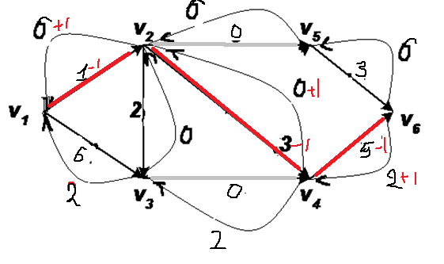
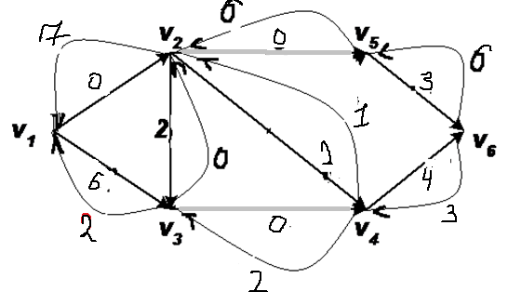
Поиск максимального потока тр. сети

Slide 17
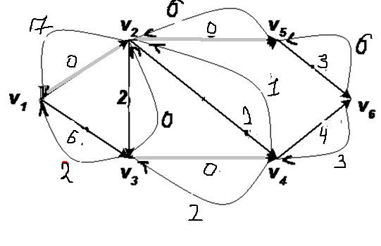
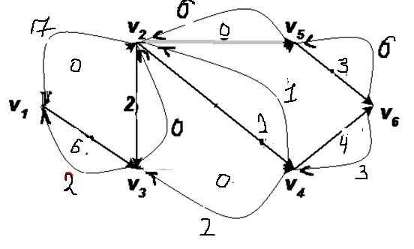
Поиск максимального потока тр. сети

Slide 18
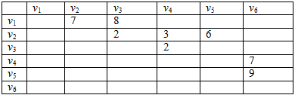
Поиск максимального потока тр. сети

Slide 19
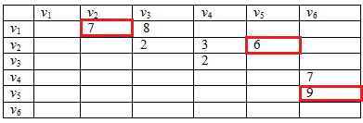
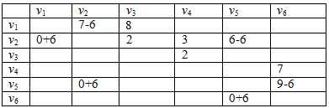
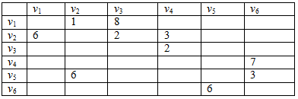
Поиск максимального потока тр. сети

Slide 20
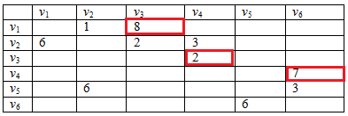
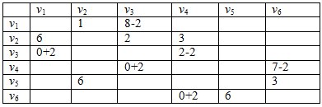
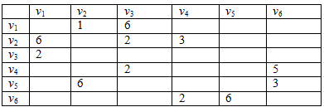
Поиск максимального потока тр. сети

Slide 21
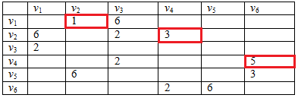
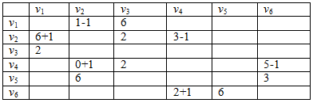
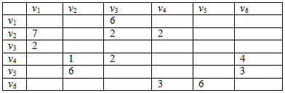
Поиск максимального потока тр. сети

Slide 22
Поиск максимального потока тр. сети

Slide 23
Поиск максимального потока тр. сети

Slide 24
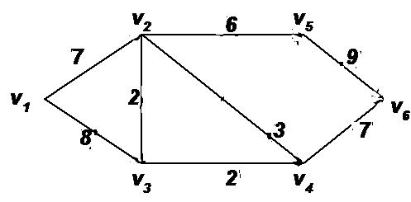
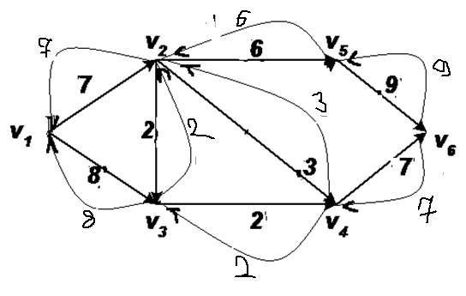
Поиск максимального потока тр. сети

Slide 25
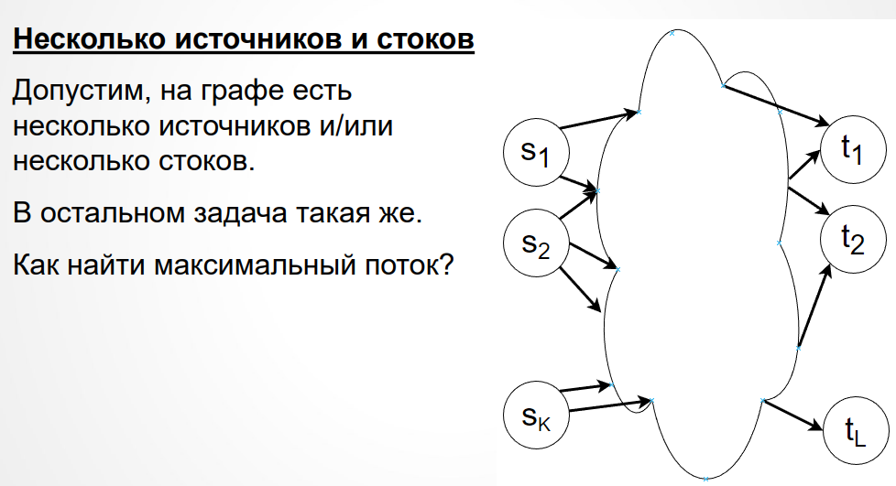
Расширения задачи о потоке

Slide 26
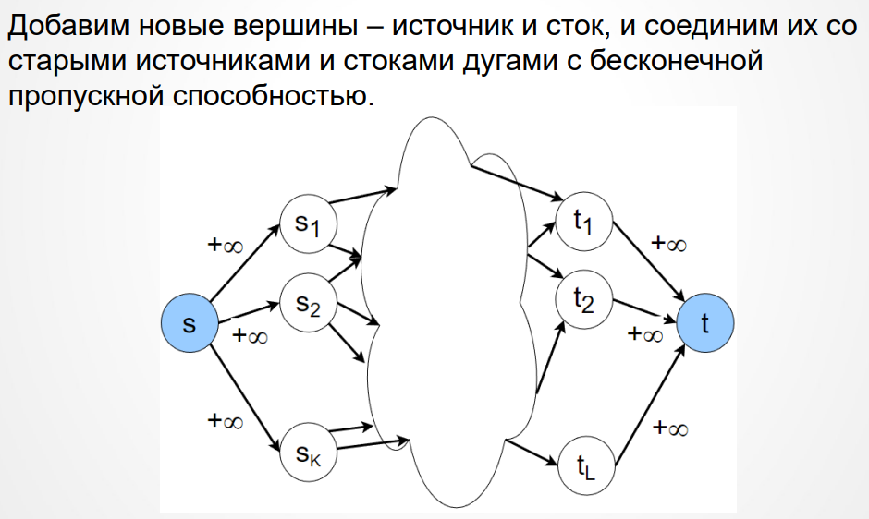
Расширения задачи о потоке

Slide 27
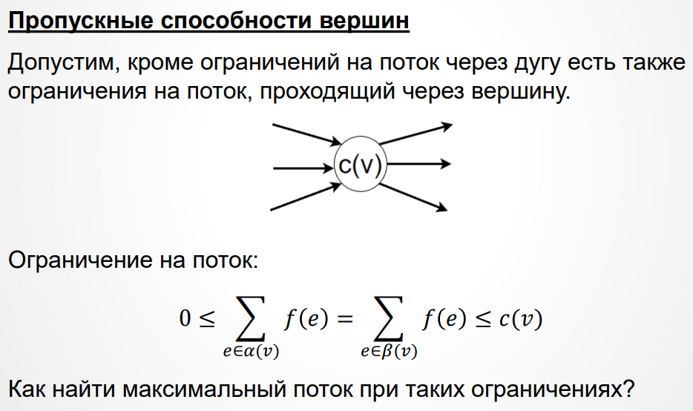
Расширения задачи о потоке

Slide 28
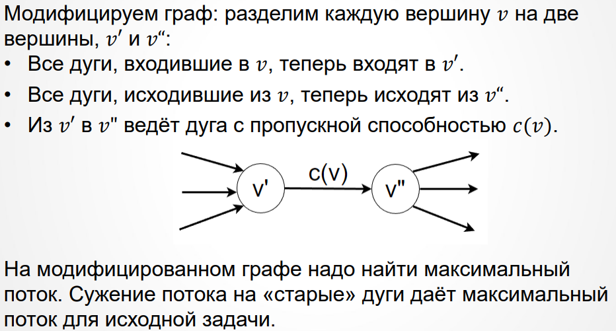
Расширения задачи о потоке

Slide 29
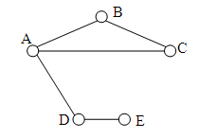
Множество внутренней устойчивости графа
Множество внутренней устойчивости графа – это множество несмежных вершин
Максимальным множеством внутренней устойчивости называется внутренне устойчивое множество, добавление любой вершины к которому, делает это множество неустойчивым.
Числом внутренней устойчивости (α) называется число, равное наибольшей мощности максимального внутренне устойчивого множества

Slide 30
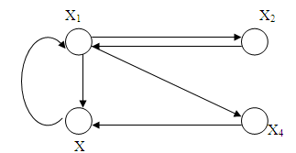
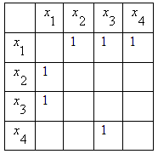
Множество внутренней устойчивости графа
Алгоритм Магу состоит из следующих этапов:
1. Для графа составляется матрица смежности.
2. По таблице смежности выписываются все парные дизъюнкции.
3. Выражение приводится к ДНФ.
4. Для любой элементарной конъюнкции выписываются недостающие элементы, которые и образуют множество внутренней устойчивости.

Slide 31
Множество внутренней устойчивости графа

Slide 32
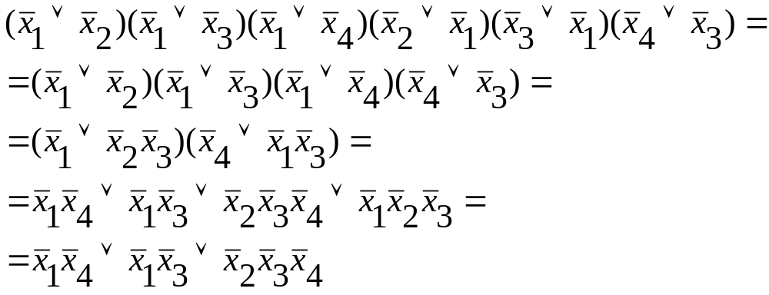
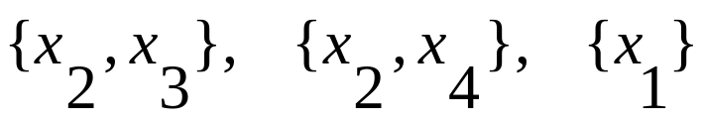
Множество внутренней устойчивости графа

Slide 33
Множество внешней устойчивости графа
Множество внешней устойчивости – множество вершин, для которых выполняется одно из следующих правил:
1). Любая вершина входит в это множество
2) Либо вершина не входит в это множество, но из этой вершины есть дуга в данное множество.
Число внешней устойчивости (β) – это наименьшая мощность из всех множеств внешней устойчивости.

Slide 34
Множество внешней устойчивости графа
Алгоритм Магу состоит из следующих этапов:
1. Для графа составляется матрица смежности
2. Матрица смежности дополняется единицами (1) по главной диагонали.
3. Для каждой строки выписываются дизъюнкции.
4. Выражение приводится к ДНФ.
5. Все вершины, входящие в элементарную конъюнкцию, образуют множество внешней устойчивости

Slide 35
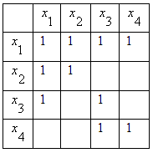
Множество внешней устойчивости графа

Slide 36
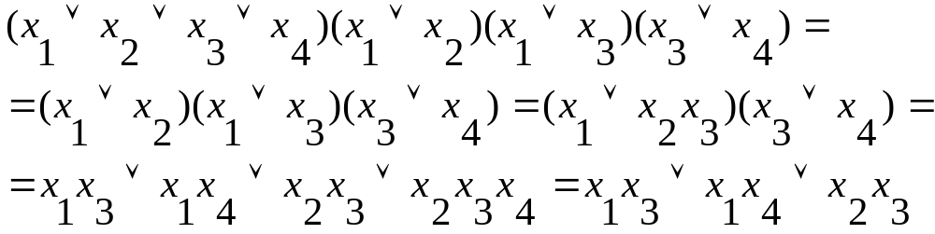
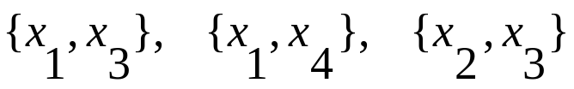
Множество внешней устойчивости графа

Slide 37
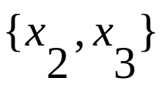
Множество внешней устойчивости графа
Ядром графа называется подмножество вершин, являющихся одновременно внутренней и внешней устойчивостью.

Slide 38
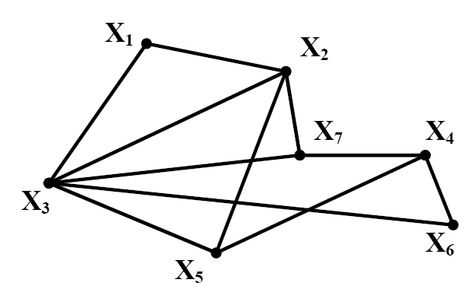
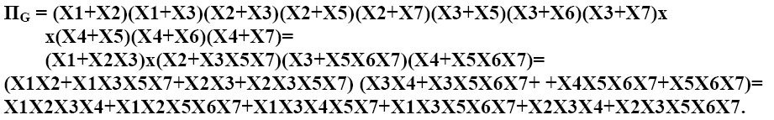

Slide 39
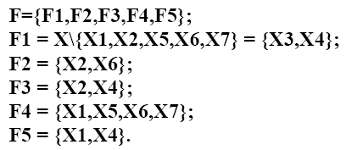
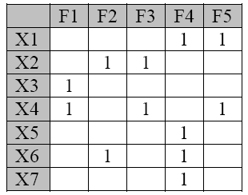

Slide 41




Slide 42
Раскраска графов
Задачи, для решения которых нужно найти хроматическое число и оптимальную раскраску графа.
1. задача составления расписания.
Нужно прочесть несколько лекций нескольким группам студентов. Некоторые из лекций не могут читаться одновременно — например, потому, что их читает один и тот же лектор, или их надо читать одной и той же группе студентов, или они должны проходить в одном и том же компьютерном классе.
Требуется составить расписание так, чтобы чтение всех лекций заняло минимально возможное время (в качестве «единицы времени» в данной задаче естественно рассматривать одну пару).

Slide 43

Раскраска графов
В студенческих группах КН-101 и КН-102 надо провести занятия по алгебре, дискретной математике, математическому анализу и истории (по одному занятию по каждому предмету). Занятия по каждому предмету проводятся с каждой группой отдельно. Занятия по алгебре и по дискретной математике ведет преподаватель X, по математическому
анализу — преподаватель Y, по истории— преподаватель Z.
Найти минимальное число пар, в которые можно «уложить» все занятия,
и составить соответствующее расписание.

Slide 44

Раскраска графов

